Slide 1



Dott.ssa Chiara Zanichelli
Biologa & Nutrizionista - HACCP Manager - Esperta Ambientale e Alimentare - Valutatore di Sistemi di Gestione Ambiente-Sicurezza-Qualità
Docente di Scienze e Cultura dell'Alimentazione
Cell: +393495868829
Mail: chiara.zanichelli@gmail.com
chiarazanichelli@associazionedemetra.info
Pec: chiara.zanichelli@biologo.onb.it
Slype: Facebook: Chiara.zanichelli
Linkedin: goo.gl/RDaAZQ
www.chiarazanichelli.it
www.associazionedemetra.info
Anno scolastico
2018 - 2019

Slide 2
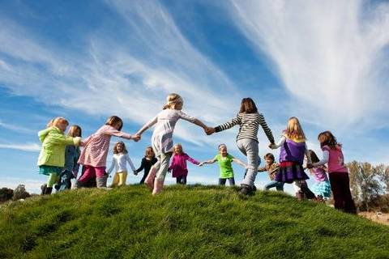
Cambiare? Si PUÒ!

Slide 3
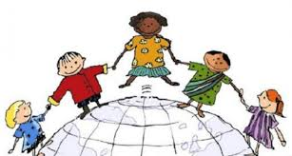
Tutelare e Salvaguardare l’Ambiente per garantirsi il benessere OGGI & DOMANI…
GIRO …GIRO …
…TONDO….

Slide 4
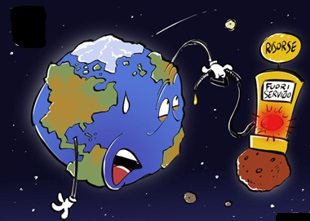
Ma cos’è l’IMPATTO AMBIENTALE?
L’effetto che l’uomo produce sul pianeta legato ai processi di produzione e di consumo alimentare…
Sfruttamento della terra per attività agricole e di allevamento
Consumo di acqua
Emissioni di gas serra derivanti da questa attività

Slide 5

L’impronta è il segno, ossia l’’Impatto, che ciascuno di noi lascia sull’’Ambiente…

Slide 6
Obiettivi:
Far comprendere al bambino che nel «nostro meraviglioso pianeta» ci sono sostanze chimiche «pericolose e cattive» che possono mettere a rischio il benessere dell’ambiente e la nostra salute.
Far capire al bambino che, attraverso le loro scelte quotidiane e i piccoli gesti, è possibile migliorare l’ambiente in cui si vive ed essere ancora più «felici e contenti»!

Slide 7


Di cosa parleremo oggi
Ma chi sono questi silenziosi nuovi compagni di viaggio che, volenti o nolenti, ci fanno "compagnia" ogni giorno della nostra vita?
Interferenti endocrini (IE)
Che cosa sono
Perché ci preoccupano
Dove si trovano
Comportamenti responsabili ed intelligenti e stili di vita consapevoli
Conosci, riduci e PREVIENI gli IE:
Un Decalogo per il cittadino…
Imballaggi
Packaging sostenibile
Modalità per un corretto conferimento
IE e Salute
IE e Ambiente

Slide 8
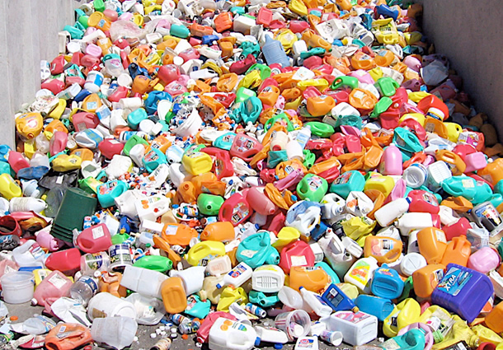


COSA SONO GLI IE?
Sostanze chimiche che alterano il sistema endocrino
(ormonale) di tutti gli organismi viventi
«Accendono» o «spengono» o «modificano» i normali segnali inviati dagli ormoni

Slide 9
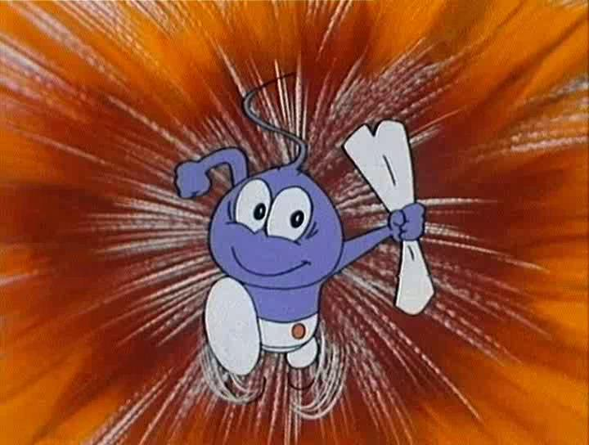
AMICO ORMONE…
…è un messaggero chimico che trasmette segnali da una cellula ad un'altra cellula.

Slide 10
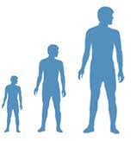

Il sistema ormonale regola le principali funzioni vitali:
lo sviluppo,
la crescita,
la riproduzione,
il comportamento.
￼

Slide 11
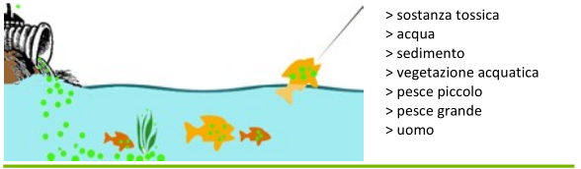
QUALI SOSTANZE SONO?
Alcuni vietati (PCB)
Sostanze che persistono a lungo nell’ambiente e si concentrano negli organismi viventi
Prodotte dalla combustione (diossine)
Persistenti (PFOS/PFOA – PSDE)
Alcuni pesticidi
Ftalati (DEHP)
Sostanze non persistenti, ma con cui stiamo spesso a contatto
Bisfenolo A

Slide 12
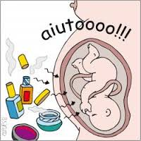
PERCHÉ CI PREOCCUPANO?
L’equilibrio ormonale è fondamentale per la crescita del feto e del bambino.
Rischi:
Patologie riproduttive (infertilità, aborto, endometriosi)
Disturbi comportamentali nell’infanzia
Diabete
Cancro (testicolo, mammella)

Slide 13

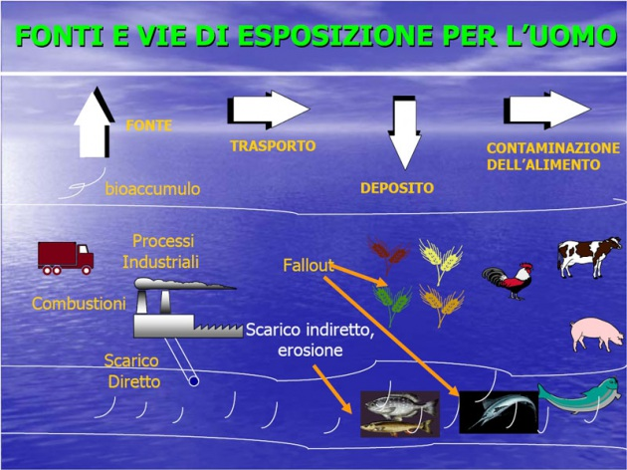
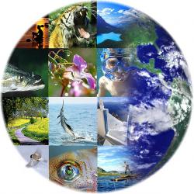
Anche la salvaguardia dell’ambiente ha un ruolo fondamentale per la tutela della salute umana
Le principali fonti di rischio ambientale da IE sono date da:
Processi di lavorazione dei campi non corretti
Smaltimento non giusto dei prodotti che possono fare male all’ambiente
Gli IE inoltre hanno maggiore capacità
di accumulo sia negli organismi vegetali che animali.

Slide 14
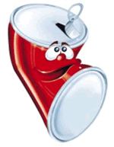

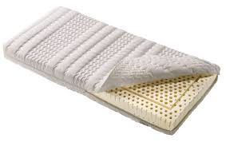
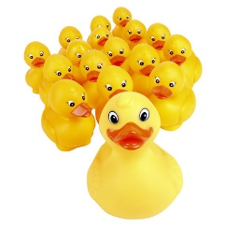
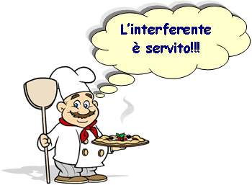
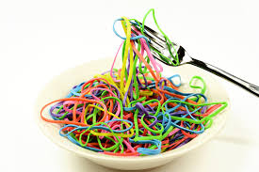
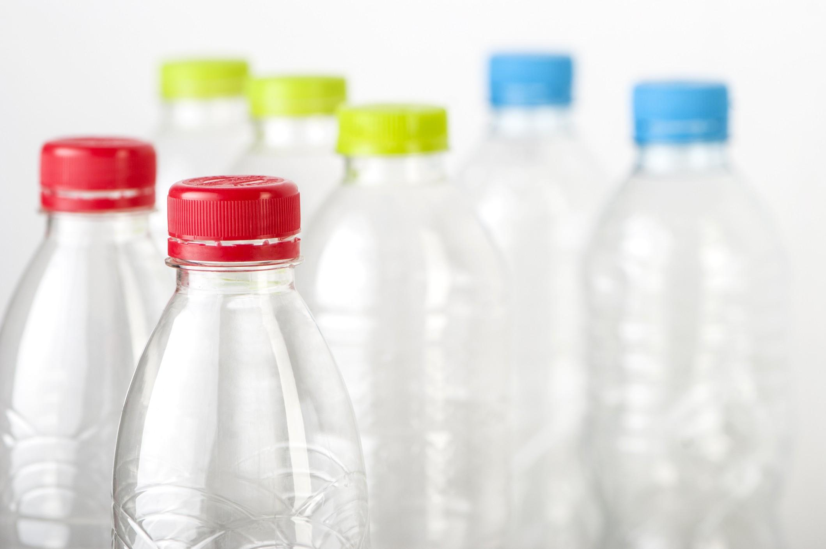
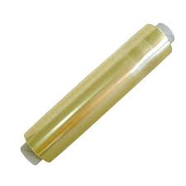
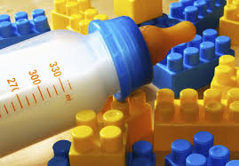
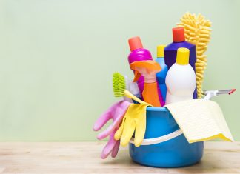
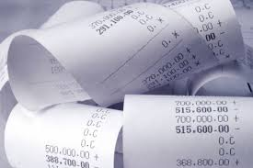
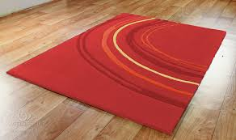
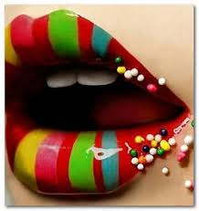
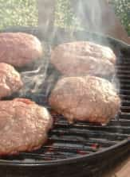
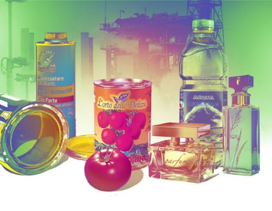
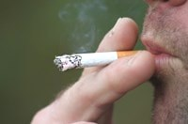

Che cosa vedete?

Slide 15
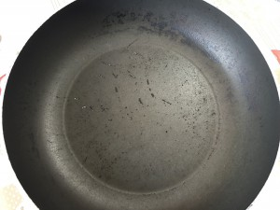
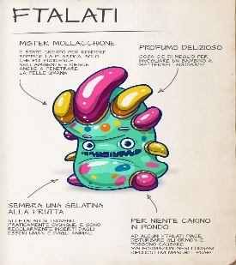
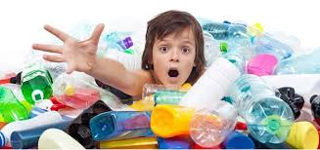
PFOS E PFOA
PERFLUROTTANO SULFONATO E ACIDO PERFLUROOTTANOICO SALE AMMONICO
Dove si trovano?
Tappeti, tessuto impermeabile e antimacchia,
Prodotti di carta per uso alimentare, padelle antiaderenti,
Materassi, sedili auto, pavimenti
Problemi a carico del fegato, ormonali e della fertilità.
DEHP
DIETILESILFTALATO
Dove si trovano?
Bottiglie usa e getta,
pellicole, vassoi, imballaggi per il trasporto
BPA
BISFENOLO A
Dove si trovano?
Bottiglie e contenitori per alimenti (biberon), carta termica degli scontrini e di resine impiegate tra l’altro per il rivestimento interno delle lattine per alimenti e bevande.

Slide 16
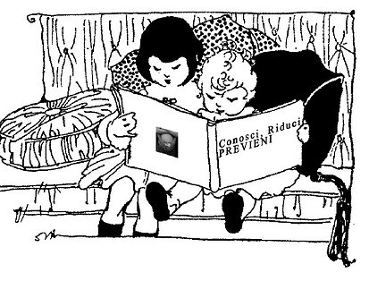

"Conosci, riduci, previeni gli interferenti endocrini: un decalogo per il cittadino"
Bastano solo 10 piccoli gesti per ridurre l’esposizione alle «sostanze pericolose e cattive»

Slide 17
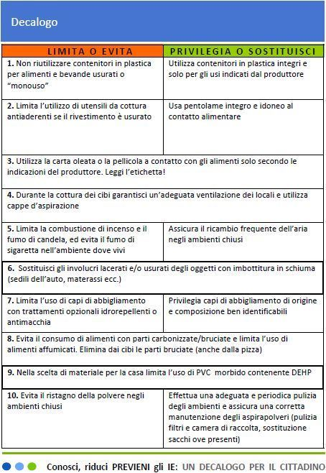
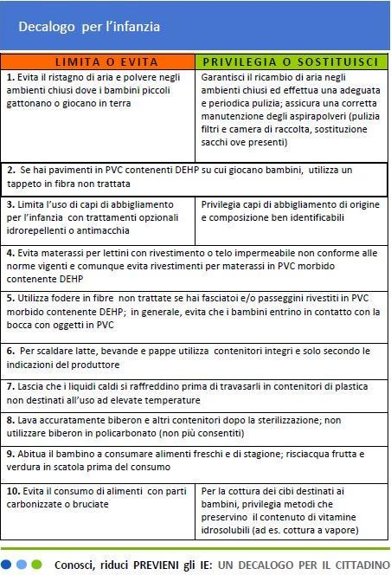

Slide 18
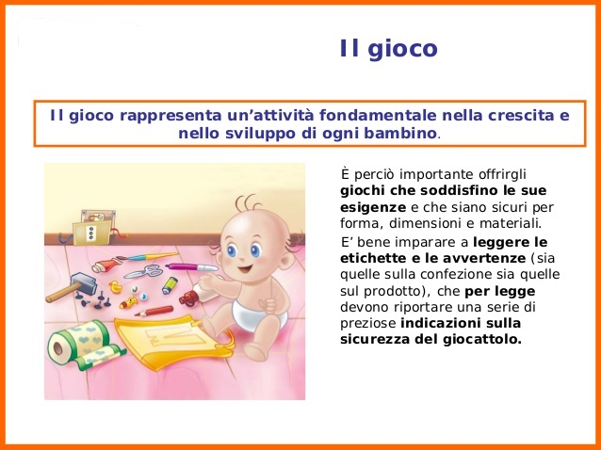
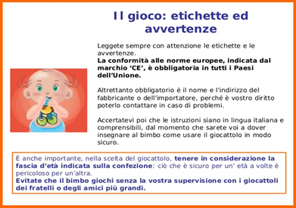
Ricorda sempre che oltre alle 10 regole non devi mai dimenticare di leggere le etichette dei prodotti … per usarli correttamente devi anche fare attenzione alle ISTRUZIONI PER L’USO!

Slide 19
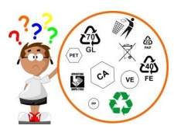
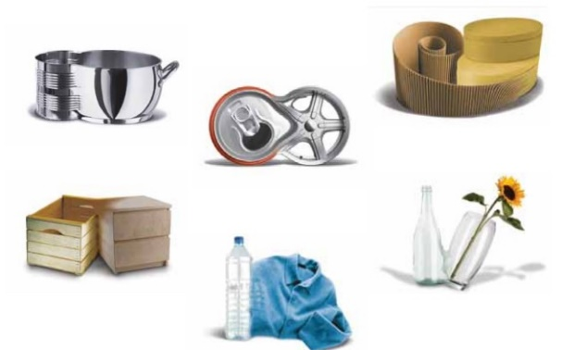
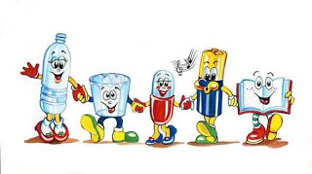
Cosa sono gli imballaggi?
È il contenitore, l’involucro del prodotto. Ciò che permette lo spostamento nel tempo e nello spazio del consumo di un bene e che fornisce diverse informazioni al consumatore finale.
Gli imballaggi sono rifiuti urbani e non devono essere assolutamente pericolosi né per il consumatore né per l’ambiente.
Si caratterizzano perché:
Utilizzato in quasi tutti i prodotti di uso comune
Percepito anche in modo consapevole dal consumatore finale
Poter essere riutilizzati
FONTE CONAI

Slide 20
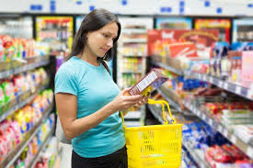
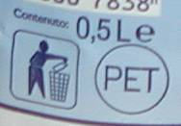

Funzioni dell’imballaggio
Ogni volta che acquistiamo un prodotto, acquistiamo anche un
imballaggio.
L’imballaggio permette:
il trasporto, la conservazione e la protezione della merce
un supporto informativo e comunicativo
Ma… contiene anche:
elementi per facilitare l’uso e migliorare le prestazioni del prodotto
Design, materiale, uso dei colori rappresentano la reale interfaccia tra prodotto e consumatore: catturano l'attenzione, identificano il prodotto e lo differenziano.
L'imballaggio trasferisce informazioni importanti all’acquirente:
modalità di consumo, scadenza del prodotto, quantità ma anche informazioni sul materiale con cui l’imballaggio è stato prodotto
L'imballaggio conserva e protegge il prodotto nel tempo e nello spazio.
FONTE CONAI

Slide 21
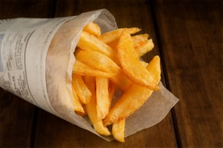
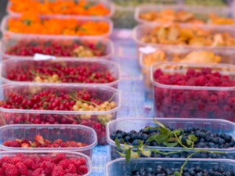
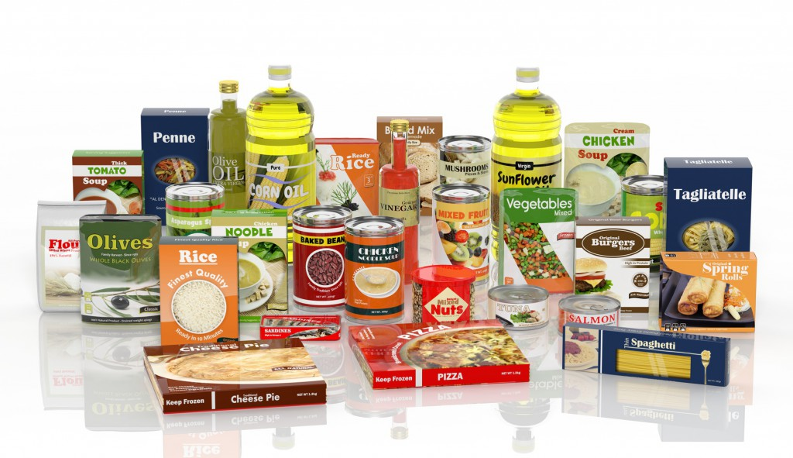
Packaging eco-sostenibile
Il packaging alimentare è presente in quasi tutti gli alimenti che consumiamo
L’imballaggio deve essere pratico, economico e possibilmente sostenibile
Imballaggi solubili in acqua, riscaldanti, adatti al congelamento: sono alcune idee 2015

Slide 22
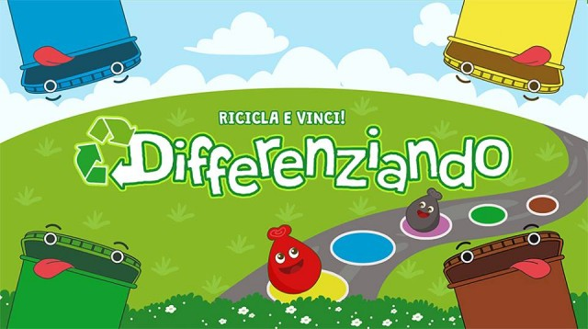
La conoscenza dei sei materiali - acciaio, alluminio, carta, legno, plastica, vetro – utilizzati per la produzione di imballaggi, è fondamentale per avvicinare i bambini al mondo complesso, ma anche affascinante e divertente, del recupero e del riciclo, per un percorso interdisciplinare, che metta in relazione tutte le materie sino ad oggi studiate.

Slide 23
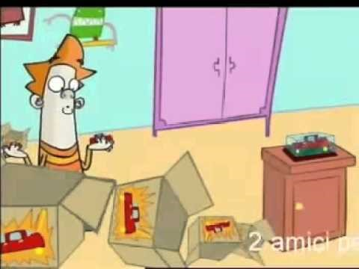
La regola delle «quattro erre»
R-iduzione
R-iutilizzo
R-ecupero
R-iciclo

Slide 24
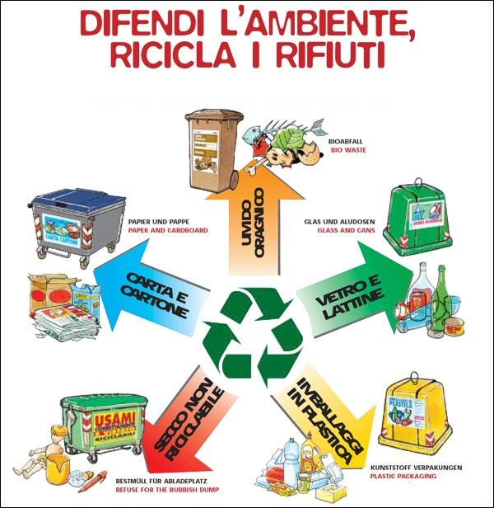
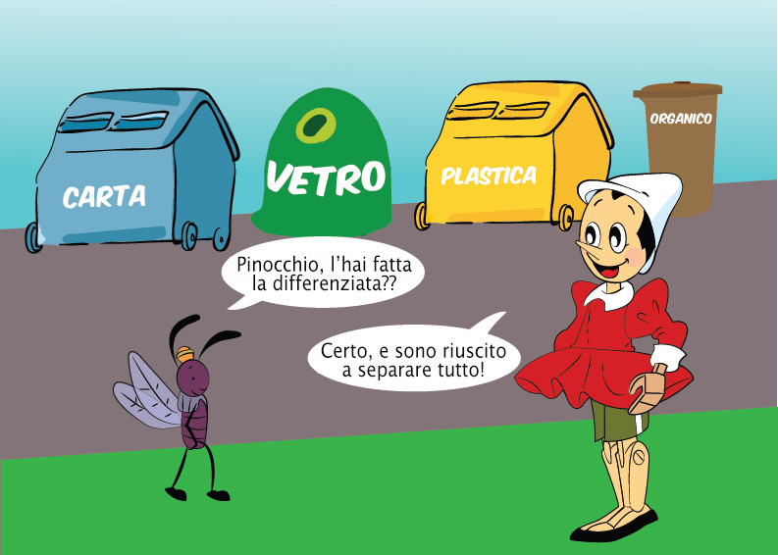
Non fare come Pinocchio….

Slide 25
Giochiamo insieme …….

Slide 26
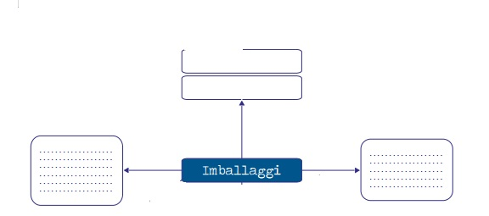
Ricostruiamo insieme la MAPPA CONCETTUALE DELL’IMBALLAGGIO
acciaio
alluminio
carta
legno
plastica
vetro
contenere
proteggere
vendere
trasportare
dare informazioni
CHE COSA SONO?
SONO FATTI DI?
SERVONO A?
Involucri
Contenitori

Slide 27
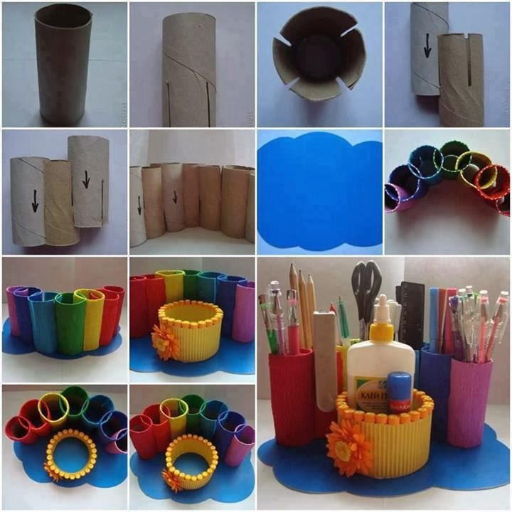
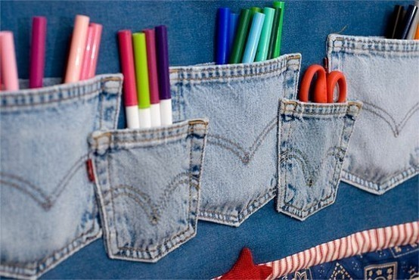
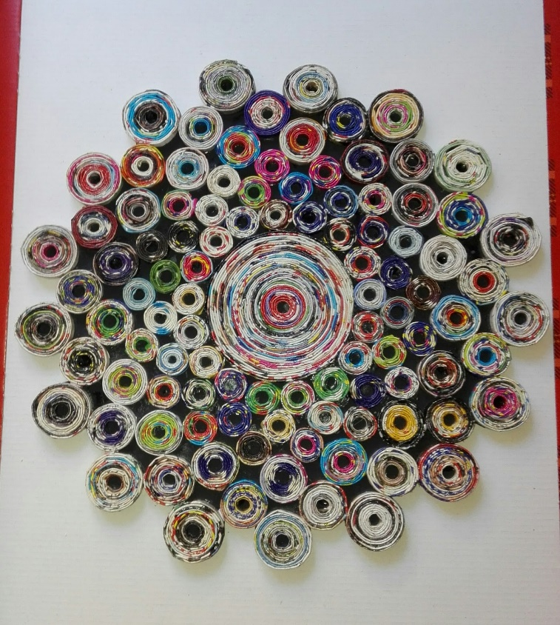
Come riutilizzeresti degli imballaggi per fare ordine sulla tua scrivania ed in generale per un riutilizzo in casa?
Cosa ti viene ancora in mente ??? Lavora di fantasia ….

Slide 28
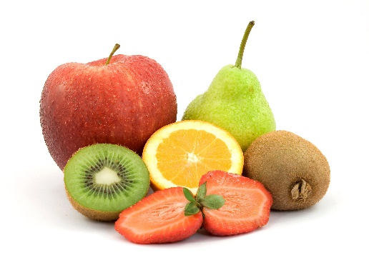




Aggiungi altri prodotti di uso comune ed indica quelli che si possono vendere senza l’imballaggio.

Slide 29
CHE COSA ABBIAMO IMPARATO OGGI
Che c’è una relazione tra ambiente e salute
Che ci sono delle «sostanze pericolose e cattive», chiamate INTERFERENTI ENDOCRINI, in molti prodotti destinati al consumo che possono far male alla salute degli esseri viventi e al nostro pianeta
Che bastano pochi gesti intelligenti e responsabili per ridurre l’esposizione agli I.E.
Che gli imballaggi o packaging sono dei contenitore /involucri del prodotto che possono essere ridotto, riutilizzato, recuperato e riciclato
Che ogni volta che acquistiamo un prodotto, acquistiamo anche un imballaggio e che ha delle caratteristiche ben precise
Che ogni imballaggio ha il suo apposito contenitore dove essere conferito
Che cambiare non solo si può ma… si deve

Slide 30

VIVI LIBERAMENTE NEL RISPETT O DELL’AMBIENTE!
La soluzione c’è e ORA SAPPIAMO qual è!

Slide 31


«Sii sempre il cambiamento
che vuoi vedere nel mondo…!»
…Non abbiamo ereditato la nostra terra dai nostri genitori, l’abbiamo preso in prestito dai nostri figli”…

